Slide 1
Үй тапсырмасын тексеру
В
D
C
B
D
A
A
A
C
D

Slide 2
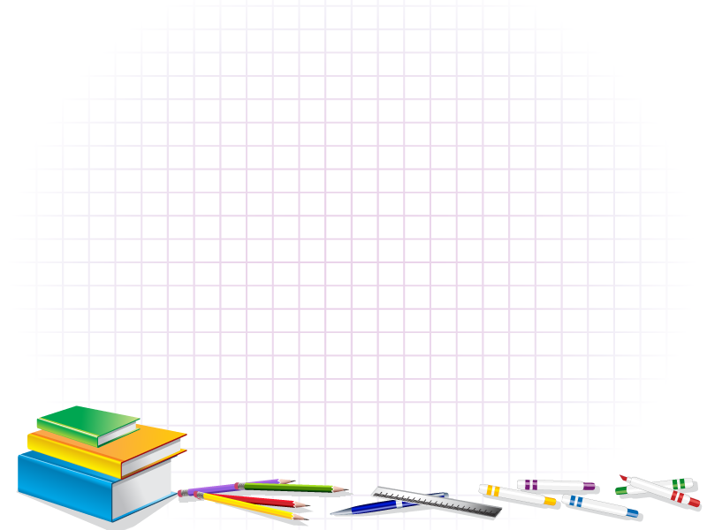
02.02.2017
Квадрат үшмүшені көбейткіштерге жіктеуге
8 сынып
Математика пәнінің мұғалімі
Келденбек Х.

Slide 3
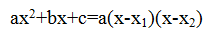
ах²+bх+с=0, мұндағы a≠0 квадрат үшмүшенің түбірлері бар болса, онда ол көбейткіштерге жіктеледі

Slide 4
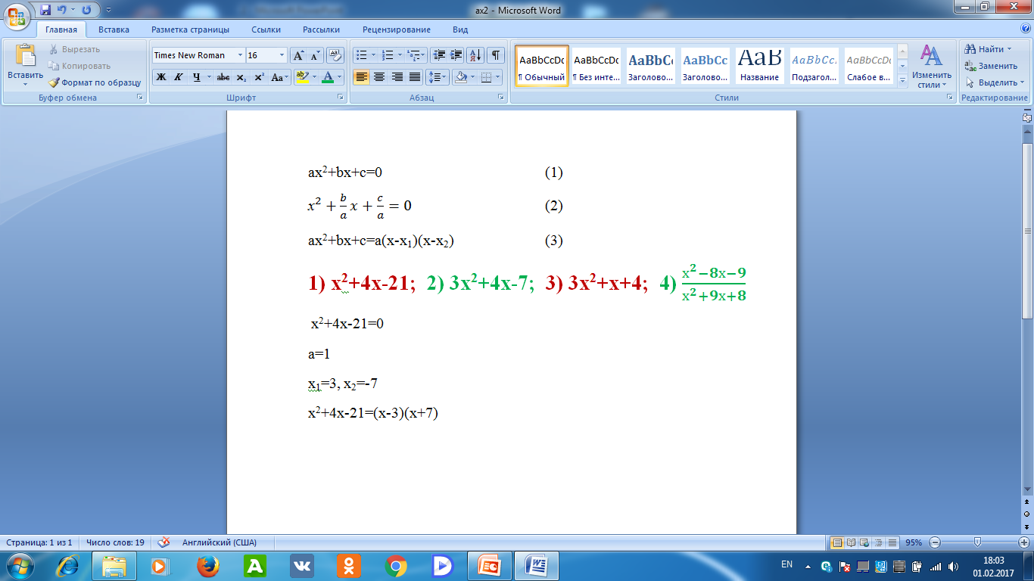
Мысалы:
х²+4х-21=0
a=1
x₁=3, x₂=-7
х²+4х-21=(x-3)(x+7)
3х²+х+4=0
a=3
D=1-4*3*4=1-48=-47
D<0
3х²+4х-7=0
a=3
D=16+4*3*7=100=10²
x₁=1, x₂=-7/3
3х²+4х-7=3(x-1)(x+ 7/3)=(x-1)(3x+7)

Slide 5
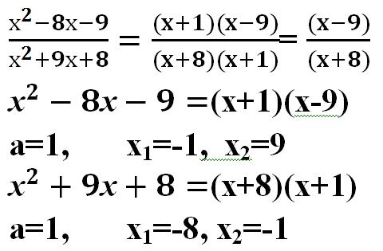

Slide 6
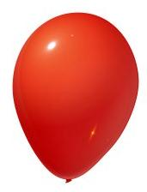
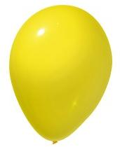

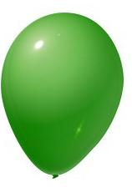

(дұрыс тапсаң шар әуеге қалықтайды!)
А.-5; -3
З. 2; 5
Қ.-2; 5
А.-5;3
С.-6; -4
Қ.2; -5
А.-5;7
Т.5; 7
Н.6;4

Slide 7
Оқулықпен жұмыс
№229
1)х²-8х+7 2) х²-11х+30
3) х²-8х+15 4) х²-21х+110
5)- х²-2х+15 6) -х²-4х+45

Slide 8
Сергіту сәті

Slide 9
Сергіту сәті

Slide 10
Сергіту сәті

Slide 11
Сергіту сәті

Slide 12
Сергіту сәті

Slide 13
Сергіту сәті

Slide 14
Сергіту сәті

Slide 15
Сергіту сәті

Slide 16
Оқулықпен жұмыс
№231
1)х²-16х+60 2) х²+20х-96 3) х²-4х-77 4) х²-4х-96
5) х²+5х-14 6) х²+10х-24

Slide 17
Квадрат үшмүше | а | в | с | х₁ | х₂ | а(х-х₁)(х-х₂)
х ² –х – 6
х ² + 6х + 5
х ² – 6х + 8
Квадрат үшмүше | а | в | с | х₁ | х₂ | а(х-х₁)(х-х₂)
х ² –6х +8
х ² + 2х -3
х ² – 6х + 5
Квадрат үшмүше | а | в | с | х₁ | х₂ | а(х-х₁)(х-х₂)
х ² –5х + 6
х ² -7х + 12
х ² – х -30

Slide 18
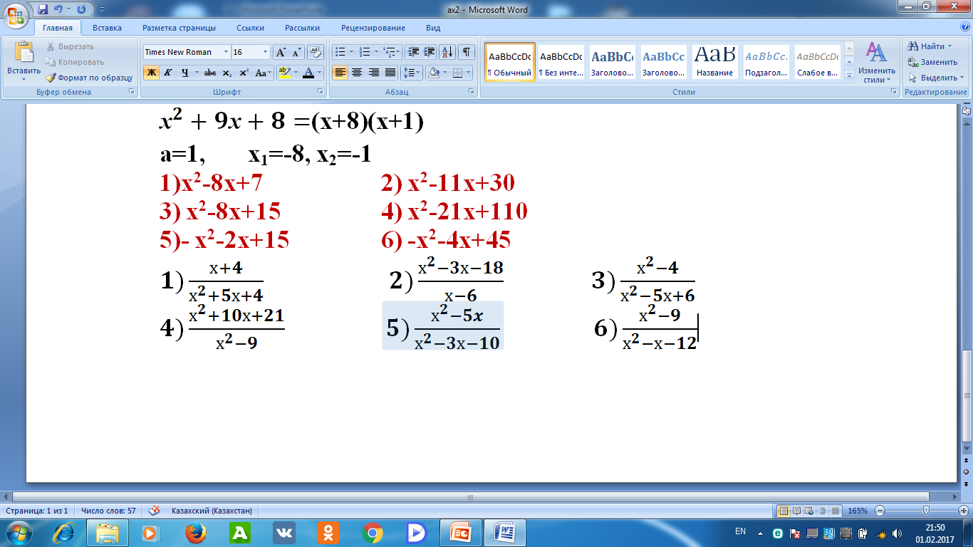
Оқулықпен жұмыс
№233

Slide 19
Сәйкесін тап
6
12
-8х
-5х
5
(x-2)(x-3)
(x-6)(x-2)
(x-5)(x-3)
(x-1)(x-2)
3х
х²
-3х
2
-8х
х
20х
15
5
5

Slide 20
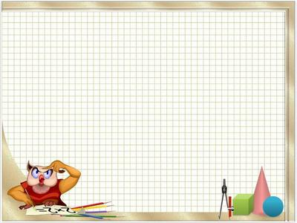
2- ші деңгейлік тапсырма
Түбірлері | Қосындысы | Көбейтіндісі | Теңдеу

Slide 21
Бағалау парағы
Оқушы аты | Үй тапсырма | №229 | №231 | а(х-х₁)(х-х₂) | №233 | Сәйкесін тап

Slide 22
Үйге тапсырма:
№230,№232

Slide 23



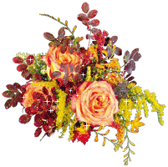

Долайты орта мектебі
Назарларыңызға
рахмет !!!

